Slide 1

HOC

Slide 2
HOC
Higher-order component (HOC) merupakan teknik lanjutan dalam React untuk menggunakan kembali logika komponen. HOCs sendiri bukan merupakan bagian dari API React
Higher-order Component (HOC) adalah teknik untuk bikin komponen ReactJS baru dari komponen yang udah ada. Jadi kita bisa bikin komponen baru yang punya fitur atau fungsi tambahan dengan cara komposisi yaitu satu atau lebih komponen digabung & dibungkus komponen lain.

Slide 3
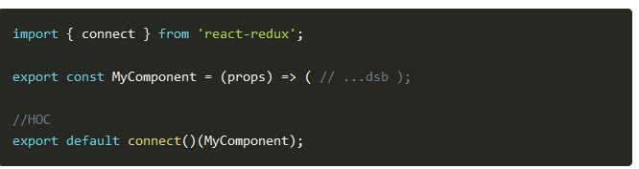
Contoh implementasi HOC antara lain di React-Redux,

Slide 4
Cont
HOC umum dipakai oleh pustaka pihak ketiga React, seperti connect milik Redux dan createFragmentContainer milik Relay.
higher-order component merupakan fungsi yang mengambil sebuah komponen dan mengembalikan sebuah komponen baru

Slide 5
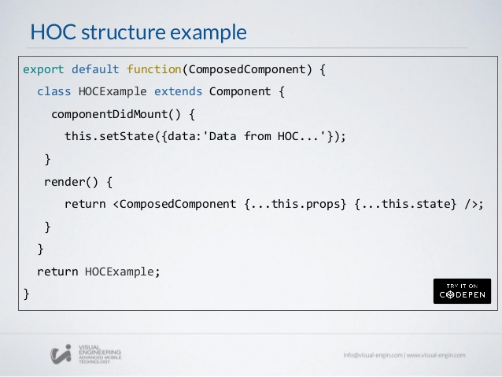
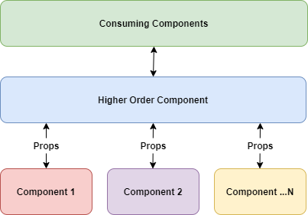
HOC Structure

Slide 6
